Slide 1
自我介绍与学术交流
苏星宇
清华大学
能源与动力工程系
2023年9月26日

Slide 2
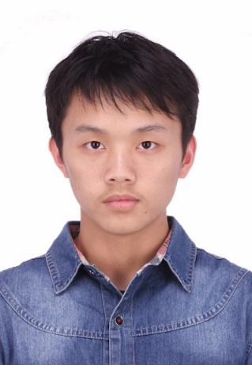

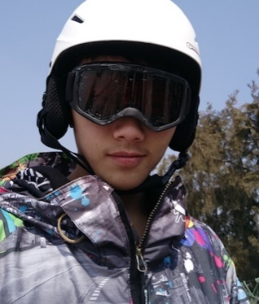
个人信息
姓名: 苏星宇
籍贯: 四川省
手机: +86 18728785954
邮箱: su-xy19@mails.tsinghua.edu.cn suxy15tsinghua@gmail.com
网站: https://suxy15.github.io
技能:
编程: C / C++ / Python / Fortran / Rust / JavaScript
软件: Matlab / Fluent / OpenFOAM / Solidworks / AutoCAD
硬件: Arduino / Raspberry PI / FPGA
爱好: 轮滑、滑冰、滑雪、游泳
Notes:
30s

Slide 3



教育经历
2015/09-2019/07 清华大学（本科）
主修专业 能源与动力工程
辅修专业 计算机技术与应用
2018/07-2018/08 Duke University（研究助理）
院系 Department of Mechanical Engineering and Materials Science
导师 Prof. Tony Jun Huang
2019/09-present 清华大学（直博生）
院系 能源与动力工程系、燃烧能源中心
导师 任祝寅教授、罗忠敬教授
2022/03-present University of Sydney（CSC联培博士生 ）
院系 School of Aerospace Mechanical & Mechatronic Engineering
导师 Prof. Assaad R. Masri, Prof. Matthew J. Cleary
Notes:
30s

Slide 4
工作与科研经历
工作经历
2017暑假 禾赛科技有限公司 硬件部实习生
硬件设计与控制、Qt/C++/Python软件编写、点云后处理
2018暑假 杜克大学微流实验室 研究助理
图像处理、液滴追踪、信号处理、iOS App编写
2021暑假 潍柴动力有限公司 性能仿真室实习生
柴油机仿真、天然气/柴油机理优化、Julia软件编写
2023暑假 十沣科技有限公司 QFlux研发实习生
化学平衡模块开发、通用一维求解器开发、小火焰面建表
科研经历
参与《XX湍流燃烧基础研究》重大研究计划集成项目（北大、浙大、西交、南航、624）
参与开发某《 XX软件仿真一期项目》燃烧模型与污染物子模块（顺义航发院）
参与开发某《 XX软件仿真二期项目》碳烟模块（顺义航发院）
参与开发工信部《民机发动机氢燃烧室XX项目》回火预测模块（608）
Notes:
Hardware control and design
Software, visualization, auto-gen report
Point cloud post processing

Slide 5
软件开发相关经历
相关课程
本科：计算机应用数学、程序设计基础、VC++面向对象与可视化程序设计、数据结构、软件工程、操作系统、面向计算机科学的离散数学B、 计算机辅助设计技术基础 、计算机组成原理 ...
博士：高等计算流体力学、湍流燃烧：理论和模型、计算机图形学、凸优化、高性能计算实验 ...
软件使用
ICEM（熟练）、Pointwise（入门）、Gambit（入门）、Fluent（熟练）、 OpenFOAM（熟练）
Chemkin (熟练)、Cantera (熟练) 、Matlab (熟练)、Comsol（入门）、 Converge（入门）
软件开发经历
课程代码开发（C, C++, Python, Matlab, Java, Fortran, Verilog, ...）
通用一维求解器开发（C++）；个人博客网站开发（HTML, Javascript）
为软件学院开发人脸PPG信号提取软件（Python, Matlab）；为某创业公司开发API后端（Rust）
Cantera中实现真实气体状态方程（C++）；为某公司实现机理参数优化软件（Julia）
Fluent UDF添加TPDF混合模型（C）；OpenFOAM调试化学反应负载均衡（C++）
为某软件项目实现燃烧模型、污染物模型、碳烟模型（C++）
为某国产软件实现化学平衡模块、小火焰面燃烧模型（C++, Python）

Slide 6
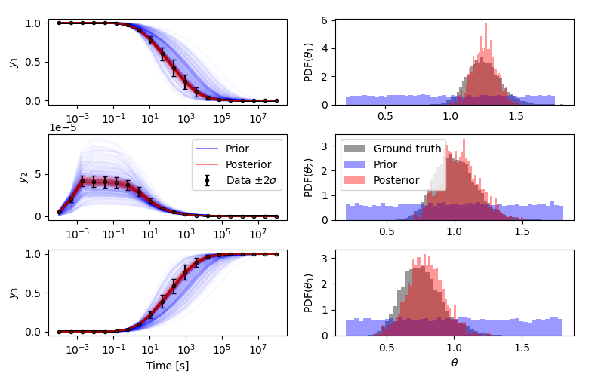
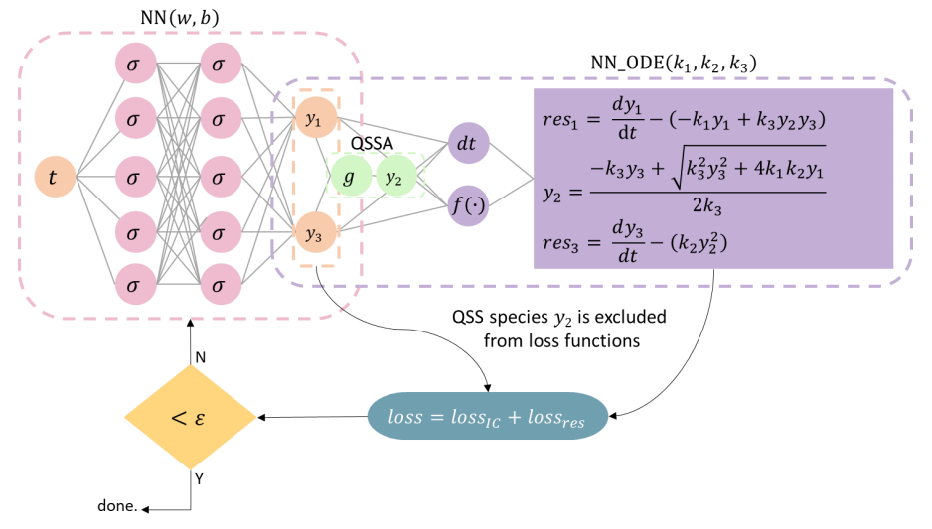
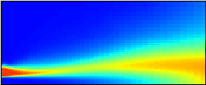
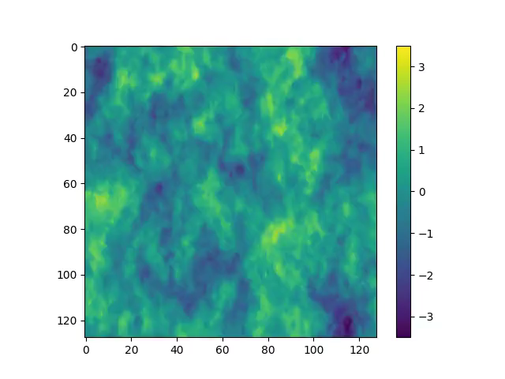
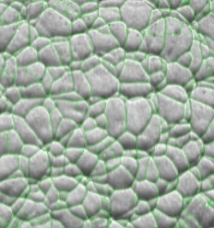
研究兴趣
发动机零部件优化
伴随 (Adjoint) 优化
不确定性分析与 Bayes 优化
机器学习数据挖掘
神经微分方程 (Neural ODE)
物理约束的神经网络 (PINN)
高保真数值模拟
输运概率密度函数方法 (TPDF)
直接数值模拟 (DNS) 优化模型参数
在线监测与控制
图像语义分割与追踪
数据重建、模态分析等
熄火+再燃
DNS
原始数据
手动分割
自动识别
Notes:
1 min

Slide 7
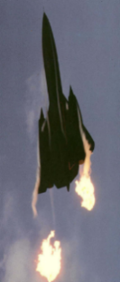
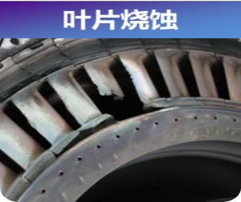
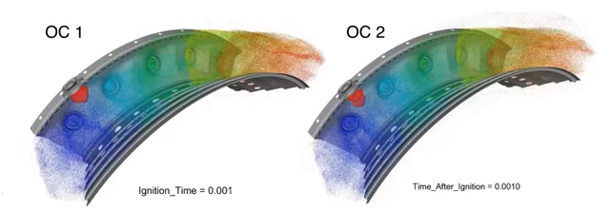
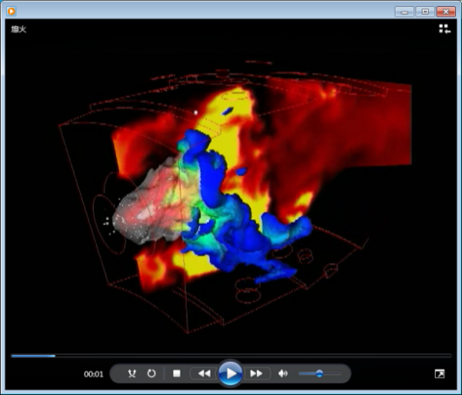
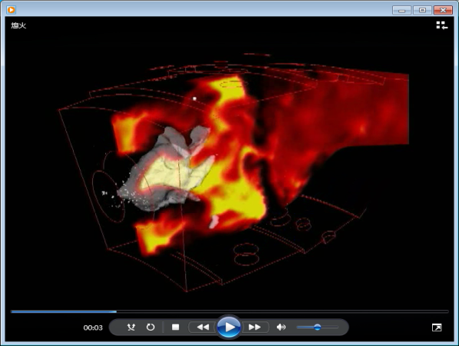
高保真数值模拟
研究内容介绍 （1/3）
湍流燃烧是当前能源与动力装置实现高效可靠燃烧的一个重要途径
航空发动机燃烧室
数值仿真是匹配航空发动机流动和反应的重要手段
高速：120～180m/s
停留时间短：~5-20ms
空中熄火
火焰稳定难
高温：1800～2200K（材料<1376K）
高压：~40atm
叶片烧蚀
燃烧调控难
混合适度：稳定燃烧
混合过度：熄火
GE燃烧室CFM-56仿真：完全再燃与部分再燃^{[1]}
[1] https://convergecfd.com/press/ge-aviation-uses-converge-cfd-simulate-gas-turbine-relight
Notes:
OC: Operating Conditions; Converge + LES + Detail Chemistry + Spray/Evaporation + 5 injectors + 1 ignitor + effusion colling holes + auto mesh

Slide 8
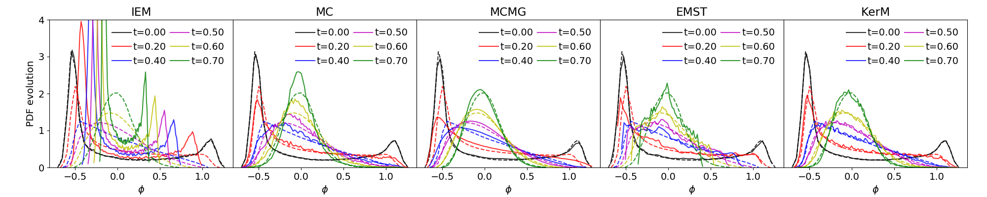
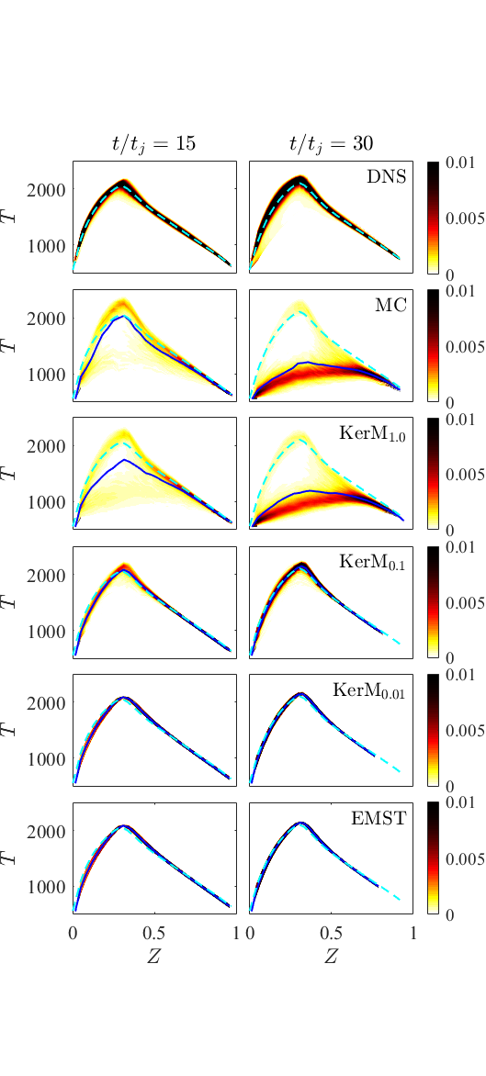
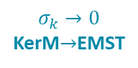
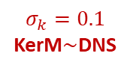
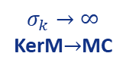
高保真数值模拟
研究内容介绍 （1/3）
KerM模型，纯混合场景下，与DNS数据对比
乙烯-氧气湍流火焰的RANS模拟与 DNS 数据对比
Dash lines are the DNS data from Juneja, PoF, 1996
Compared to Case 1 of Krisman, CNF, 2014
$$σ_{k}→∞$$
KerM$→$MC
$$σ_{k}=0.1$$
KerM$∼$DNS
$$σ_{k}→0$$
KerM$→$EMST
X. Su, et al., CNF, 2023
Notes:
30s
For inert mixing, sigma_k = 0.25
For RANS/TPDF, data of 30tj is shown; x-axis: Z in [0,1]; y-axis: T in [500, 2500]

Slide 9
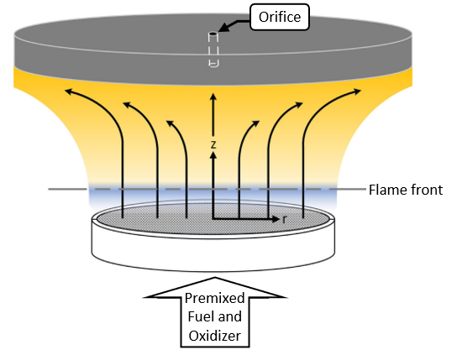

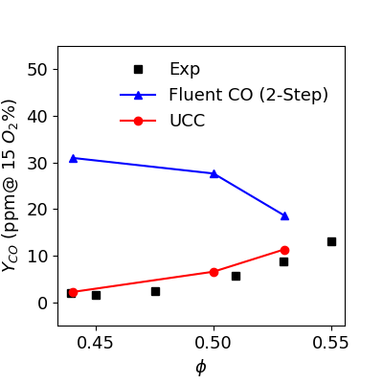
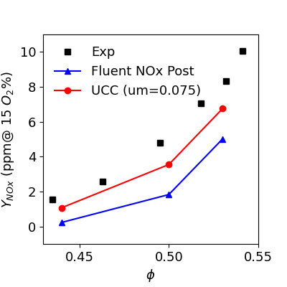
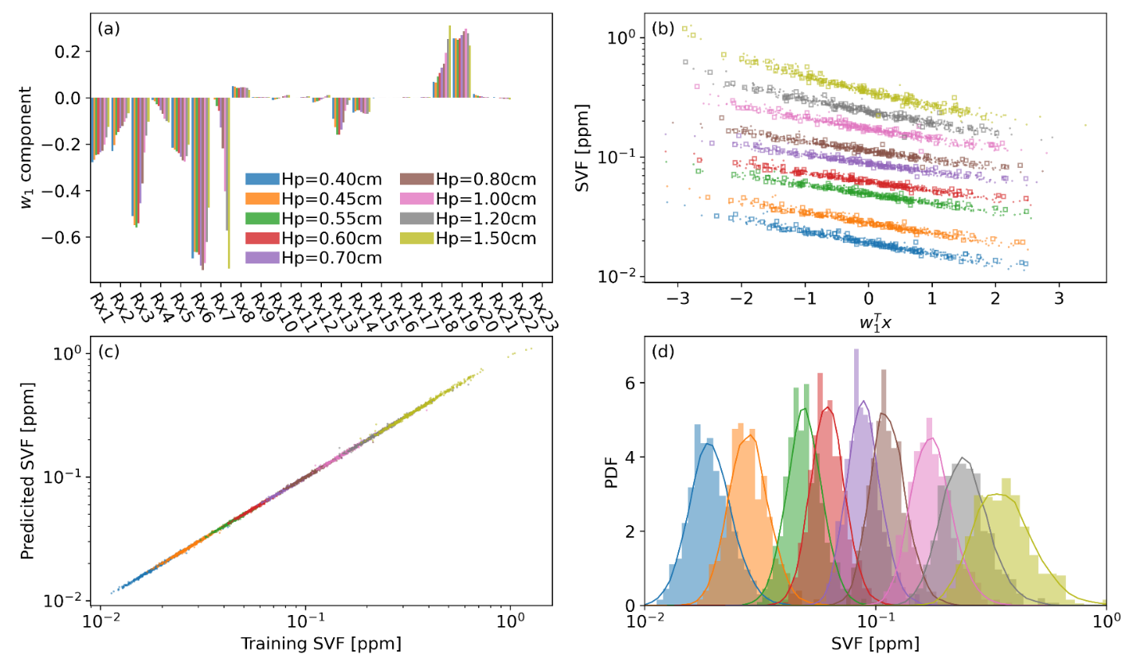
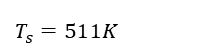
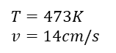
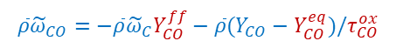
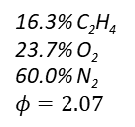
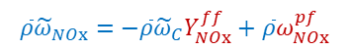
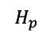
清洁绿色动力
研究内容介绍 （2/3）
碳烟机理的动力学不确定性分析
基于详细机理的污染物建表模型
氮氧化物反应源项
$${\overline{ρ}\tilde{ω}}_{NOx}=−\overline{ρ}{\tilde{ω}}_{C}Y_{NOx}^{ff}+\overline{ρ}ω_{NOx}^{pf}$$
$T_{s}=511K$
一氧化碳反应源项
$${\overline{ρ}\tilde{ω}}_{CO}=−\overline{ρ}{\tilde{ω}}_{C}Y_{CO}^{ff}−\overline{ρ}(Y_{CO}−Y_{CO}^{eq})/τ_{CO}^{ox}$$
5 个污染物模型特征参数
$$H_{p}$$
旋流燃烧器与实验数据验证
16.3% C₂H₄
23.7% O₂
60.0% N₂
$φ=2.07$
$T=473K$
$v=14cm/s$
碳烟体积分数的概率分布
X. Su, et al., CNF, 2021
X. Su, et al., CNF, under review
Notes:
1 min

Slide 10
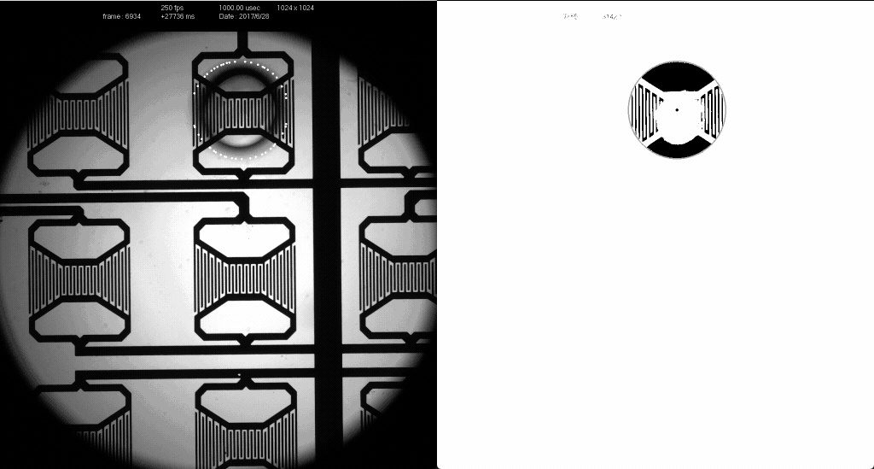
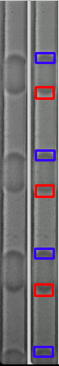
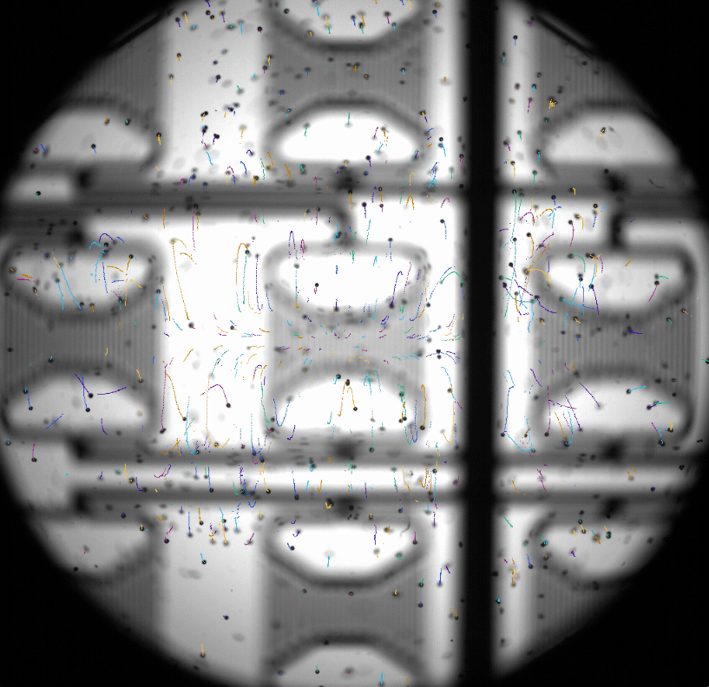
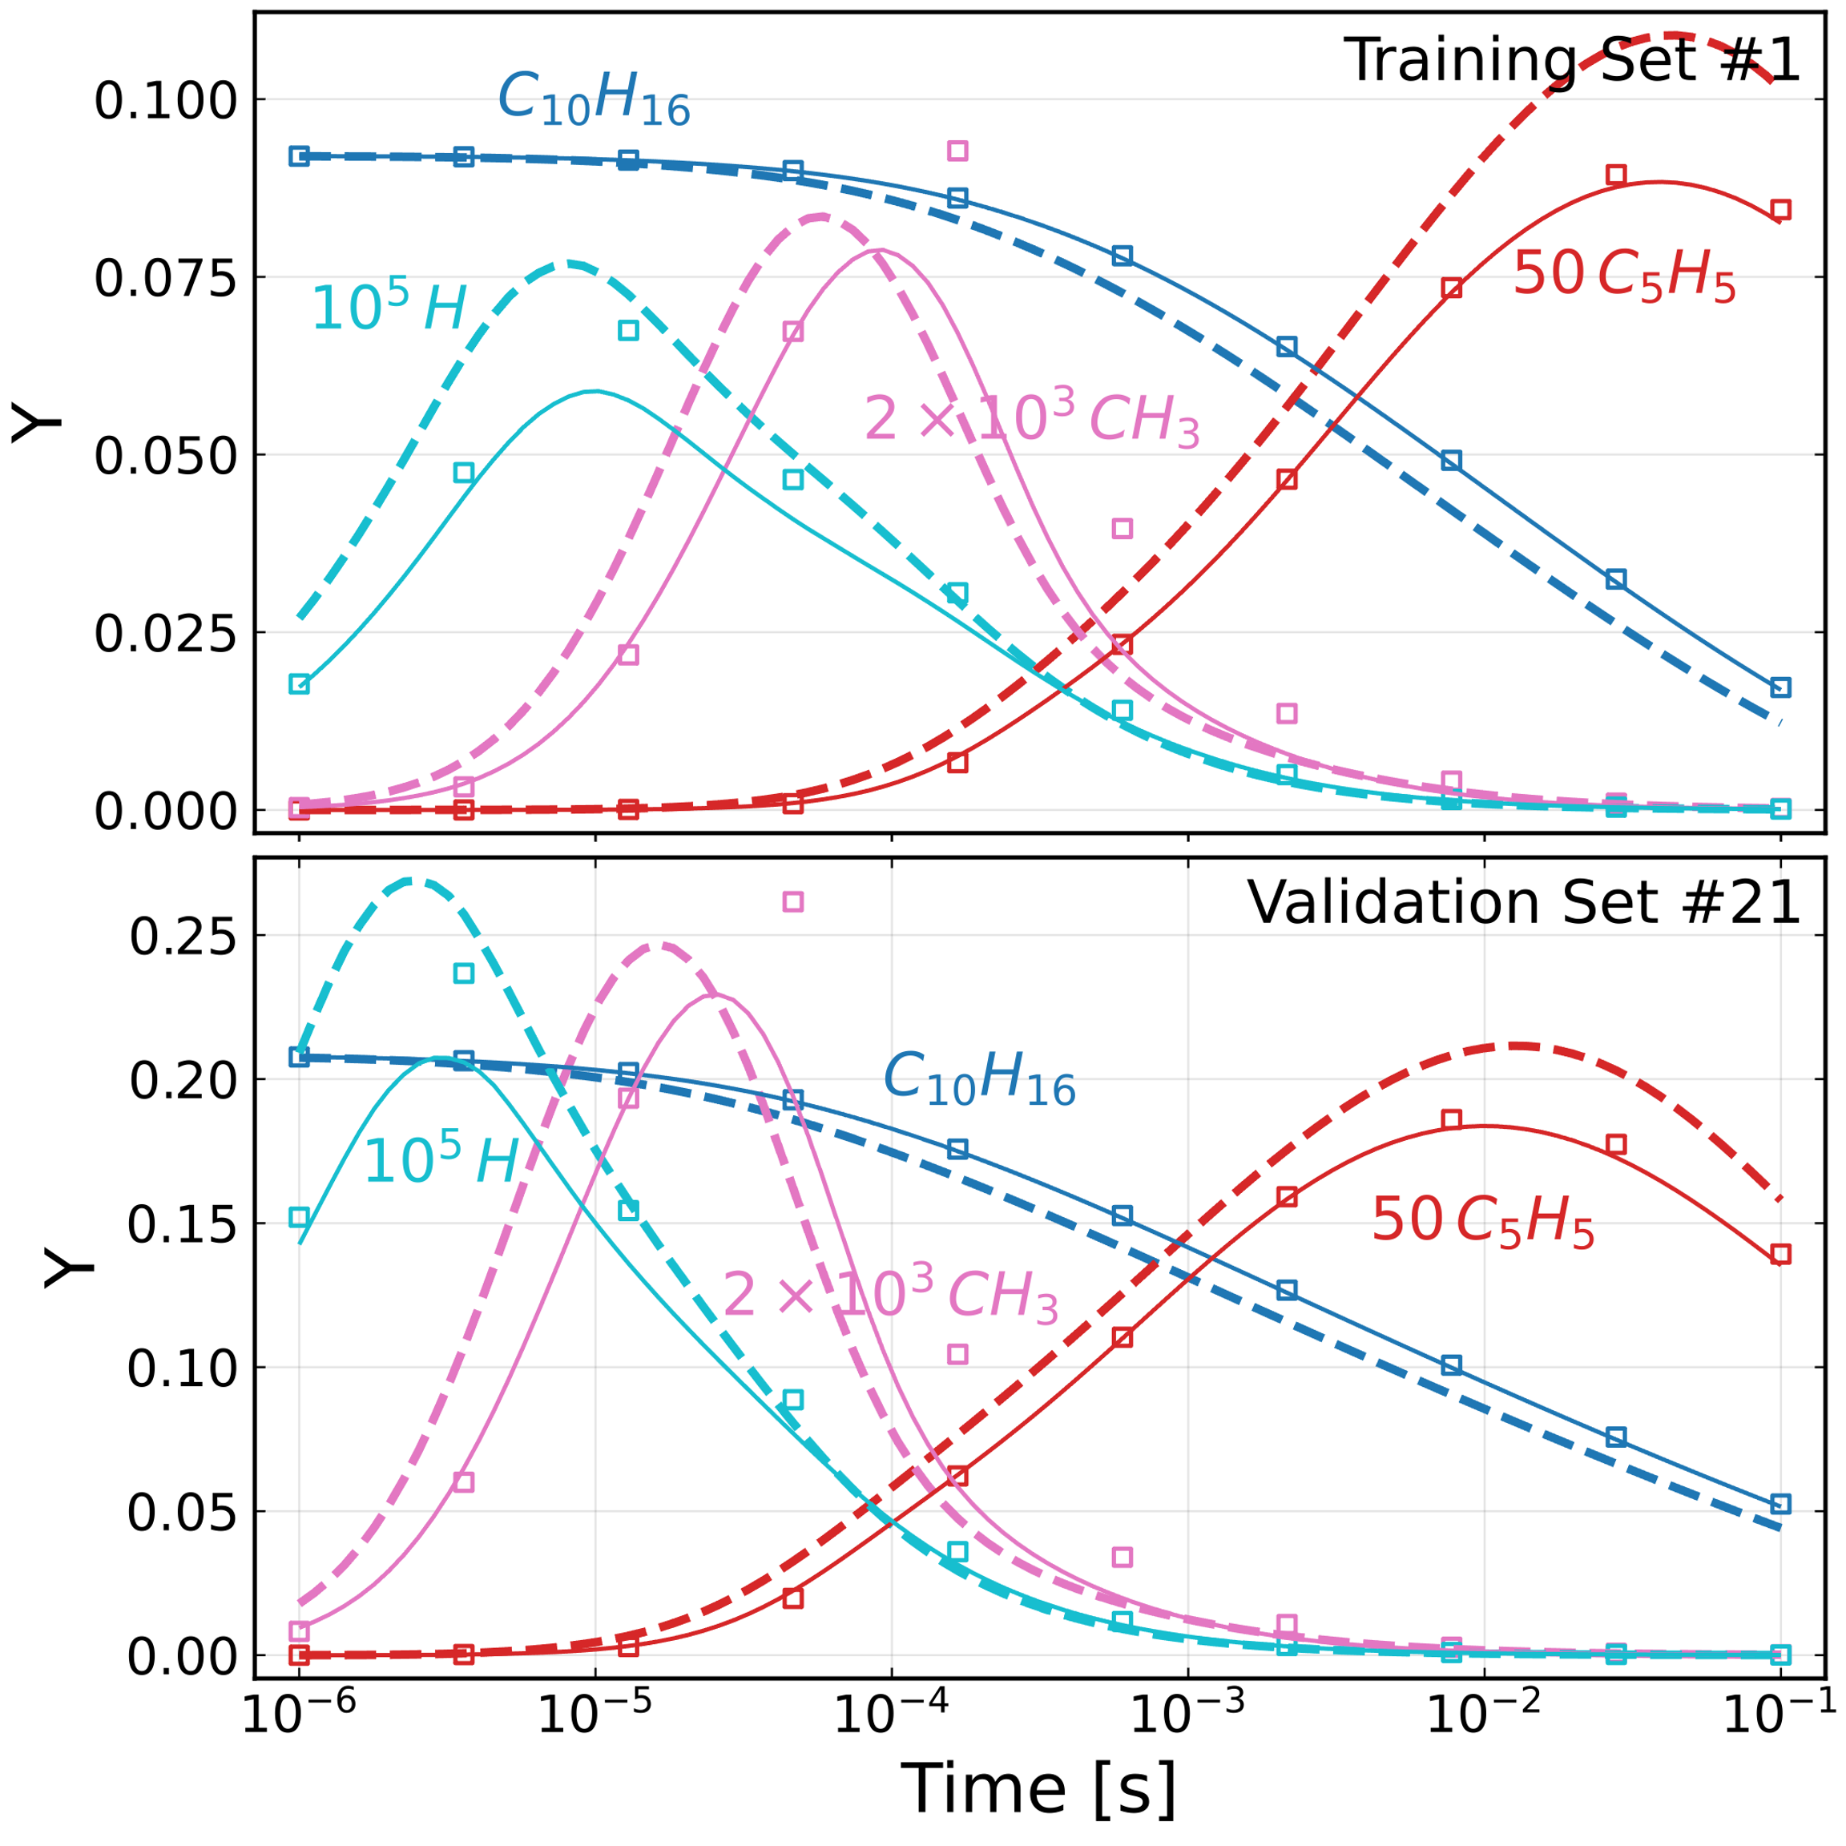
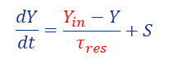
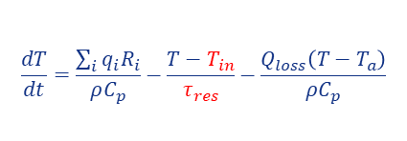
前沿技术探索
研究内容介绍 （3/3）
基于Neural ODE的机理参数优化
微流控液滴编解码与颗粒追踪
航空煤油JP-10机理优化
P. Zhang, et al., Science Advances, 2020
H. Zhu, et al., Science Advances, 2021
模型燃烧室边界条件反问题求解
$$\frac{dY}{dt}=\frac{Y_{in}−Y}{τ_{res}}+S$$
PSR 控制方程
$$\frac{dT}{dt}=\frac{\sum_{i}{q_{i}R_{i}}}{ρC_{p}}−\frac{T−T_{in}}{τ_{res}}−\frac{Q_{loss}\left(T−T_{a}\right)}{ρC_{p}}$$
上游边界条件
下游观测结果
反问题求解
X. Su, et al., CNF, 2023
X. Su, et al., IMECE, 2021
Notes:
1 min

Slide 11
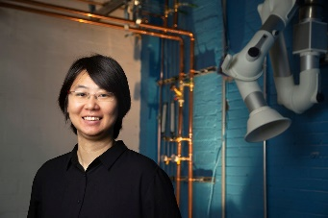
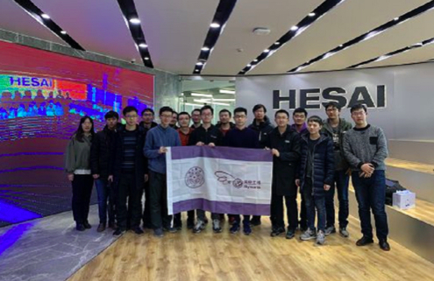
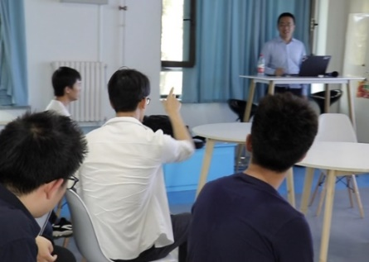
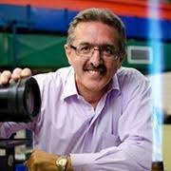
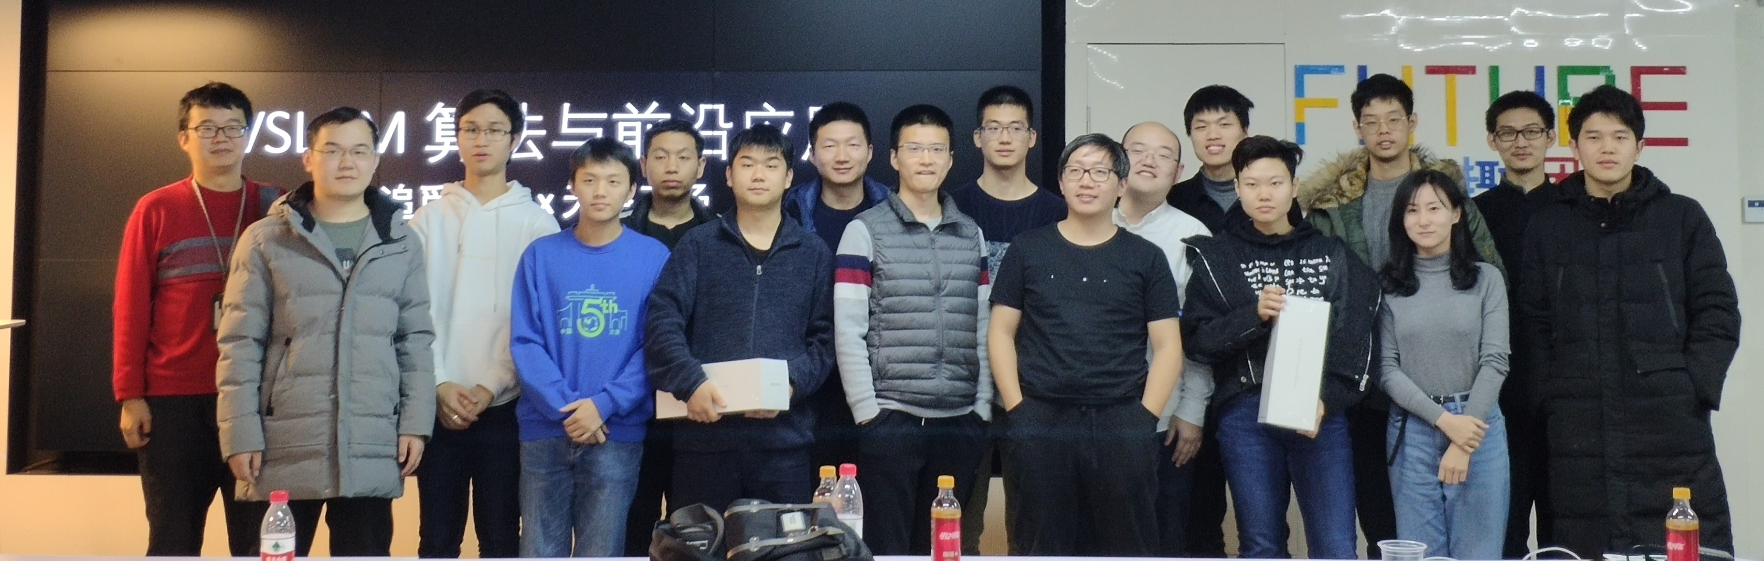
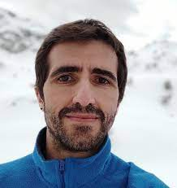
领导力与国际视野
清华大学天空工场理事长 (2019-2020)
国际合作
MIT Deng 组
Prof. Sili Deng
Dr. Weiqi Ji
普林斯顿
Prof. Chung K. Law
悉尼大学
Prof. Assaad R. Masri
Prof. Matthew J. Cleary
意大利 POLIMI 组
Prof. Alberto Cuoci
Dr. Andrea Nobili
Duke 微流组
Prof. Tony Jun Huang
组织寒假实践参观禾赛科技等公司
旷视科技强化学习TALK
与追觅科技讨论VLSAM算法与前沿应用
Notes:
1 min

Slide 12
成果与荣誉
期刊论文发表（已发表SCI论文14篇; 顶刊Combustion and Flame发表第一作者论文4篇）
X. Su, M.J. Cleary, H. Zhou, Z. Ren, A.R. Masri. Uncertainty analysis of soot formation in laminar flames simulated with a sectional method, Combustion and Flame (CNF), under review.
X. Su, J. Wei, E.R. Hawkes, H. Zhou, Z. Ren. A pairwise mixing model with kernel constraint and its appraisal in transported PDF simulations of ethylene flames, Combustion and Flame (CNF), 2023, 255:112916.
X. Su, W. Ji, J. An, Z. Ren, S. Deng C. K. Law. Kinetics parameter optimization of hydrocarbon fuels via neural ordinary differential equations, Combustion and Flame (CNF), 2023, 251:112732.
X. Su, W. Ji, Z.Ren. Uncertainty analysis in mechanism reduction via active subspace and transition state analyses, Combustion and Flame (CNF), 2021, 227:135-146.
L. Zhang, X. Su, H. Zhou, X. Wang, Z. Ren. Sliding mode control for longitudinal oscillating combustion, Combustion Theory and Modelling (CTM), 2023, 2197409.
J. Wei, X. Su, E.R. Hawkes, H. Zhou, Z. Ren. Assessment of critical species for differential mixing in transported PDF simulations of a non-premixed ethylene DNS flame, Combustion and Flame (CNF), 2022, 224:112240.
W. Ji, X. Su, B. Pang, Y. Li, Z. Ren, S. Deng. SGD-based optimization in modeling combustion kinetics: Case studies in tuning mechanistic and hybrid kinetic models, Fuel, 2022, 324:124560.
J. Wei, X. Su, X. Wang, H. Zhou, E. R. Hawkes, Z. Ren. A mixing timescale model for differential mixing in transported probability density function simulations of turbulent non-premixed flames, Physics of Fluids (POF), 2022, 34(6):067122.
L. Zhang, X. Su, H. Zhou, X. Wang, Z. Ren. Active Control of Multiple Neural Networks for Oscillating Combustion, AIAA Journal (AIAA J), 2022, 60(6):3821-3833
...

Slide 13
成果与荣誉
会议论文报告
X. Su, T. Yang, H. Zhou, Z. Ren, M.J. Cleary, A.R. Masri, Transported PDF simulations of Sandia Flame F with a kernel constrained mixing model , 中国工程热物理学会燃烧年会, 2023, under review.
X. Su, M.J. Cleary, H. Zhou, Z. Ren, A.R. Masri. Uncertainty analysis of soot formation in a burner stabilized stagnation flame, Asia-Pacific Conference on Combustion (ASPACC), 2023, paper 102.
苏星宇, 周华, M.J. Cleary, A.R. Masri, 任祝寅, 层流火焰碳烟生成不确定性分析, 中国工程热物理学会燃烧年会, 2022, paper 224121.
X. Su, W. Ji, L. Zhang, W. Wu, Z. Ren, S. Deng. Neural differential equations for inverse modeling in model combustors, ASME International Mechanical Engineering Congress & Exposition (IMECE), 2021, paper 69657.
邀请报告
Z. Ren, X. Su, AIAA SciTech Forum and Exposition, 2021.
Z. Ren, X. Su, NSF Workshop on Machine Learning in Transport Phenomena, 2020.
荣誉奖项
2022年12月 中国工程热物理年会 燃烧年会 优秀论文
2017年11月 高教社杯全国大学生数学建模竞赛 全国一等奖 全国优秀论文
2017年10月 清华大学科技创新奖学金
2017年04月 清华大学第35届挑战杯 三等奖
软件专著
任祝寅, 刘雨恩, 解青, 苏星宇, 周华, 直接起爆临界能量预测与重要反应分析计算软件
魏杰立, 任祝寅, 苏星宇, 周华, 基于活性子空间的复杂系统降维与主控机制分析软件（AS Smart）, 2023SR1234567

Slide 14
Thanks for your attention

Slide 15
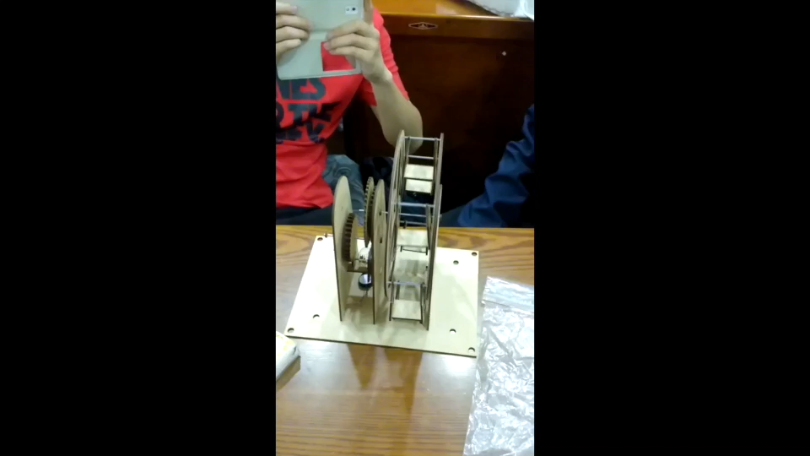
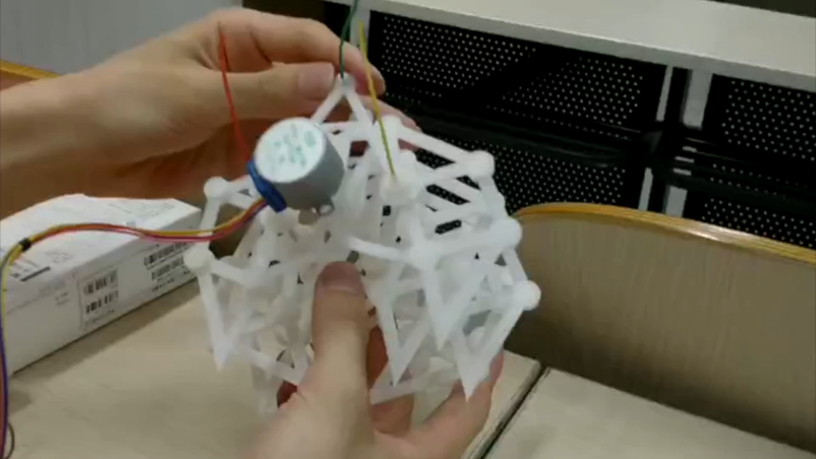

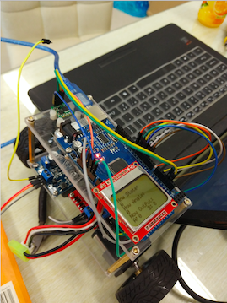
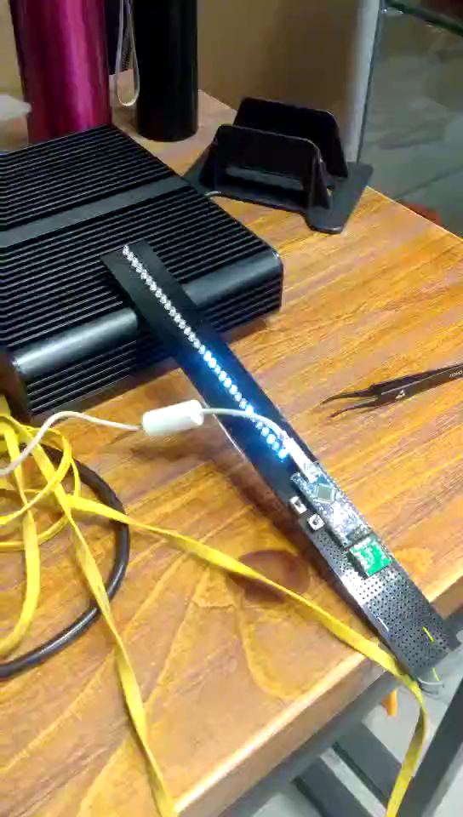
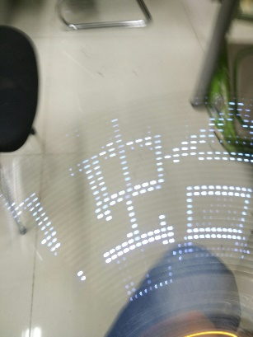
Innovation group
My own projects in 2016-2018
Leader at Skyworks Club in 2019-2020

Slide 16
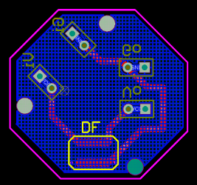
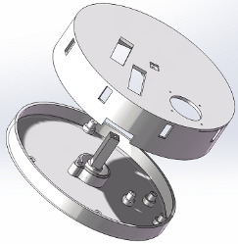
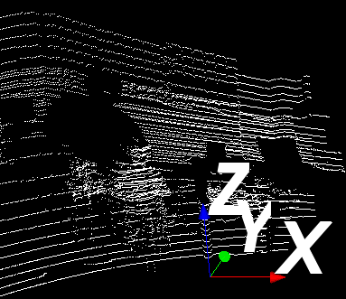
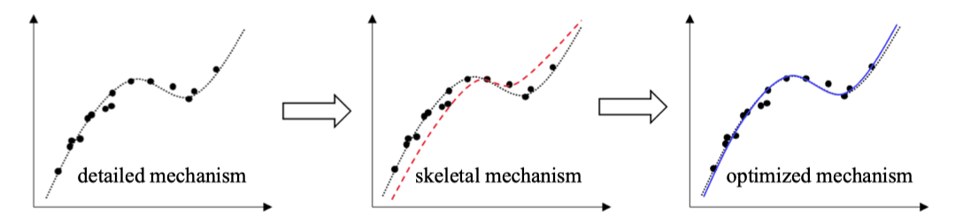
Work Experience
Summer Intern at Hesai Technology Co. Ltd. in 2017
Hardware control and design
Software, visualization, auto-gen report
Point cloud post processing
Research Intern at Duke University in 2018
Droplet segmentation and tracking
Image processing with OpenCV
IOS App with Swift and Objective-C
Summer Intern at Weichai Power Co. Ltd. in 2021
Simulate IC engines with natural gas and n-heptane
Kinetics parameter optimization
Software building with Julia

Slide 17
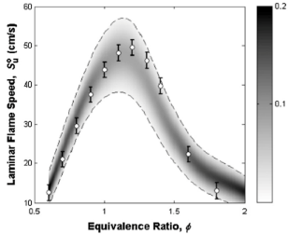
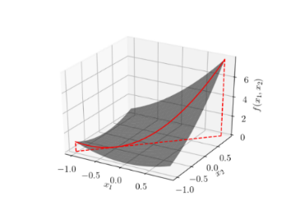






Research Experience I: UQ
Uncertainty Quantification (UQ)
Active subspace method
Parameter space
(e.g., pre-exponential factor, A)
Quantity of Interest (QoI)
(e.g., laminar flame speed)
e.g.: Cantera 1D flame
Combustion Simulation
Response Surface
e.g.: HDMR, PCE, ANN
Wang et al, CNF, 2011
High-dimensional input $x$
（${10}^{1}\sim {10}^{3}$）
Fitting $η\left(x\right)=QoI$ needs lots of samples
Dimension reduction
$$C=\int{(∇f)({∇f)}^{T}π_{x}(x)dx}=\left[S T\right]\left[\begin{matrix}ΛS & 0 \\ 0 & ΛT\end{matrix}\right]{\left[S T\right]}^{T}$$
Active variables $x_{r}=S^{T}x$
Fitting $\tilde{η}\left(x_{r}\right)=QoI$ needs much fewer samples
Constantine, et al., SIAM, 2014

Slide 18










Research Experience I: UQ
Uncertainty change during mechanism reduction
X. Su, et al., CNF, 2021
DME55
DME42
DME40
DME30
IDT
$$f_{1}(T,P,φ;k=k_{0})$$
$$f_{2}(T,P,φ;k=k_{0})$$
$$f_{3}(T,P,φ;k=k_{0})$$
$$f_{4}(T,P,φ;k=k_{0})$$
RMS of IDT
$$σ_{1}(T,P,φ;k∈Κ)$$
$$σ_{2}(T,P,φ;k∈Κ)$$
$$σ_{3}(T,P,φ;k∈Κ)$$
$$σ_{4}(T,P,φ;k∈Κ)$$
One can use uncertainty as a criteria to evaluate different models

Slide 19

Research Experience I: UQ
Uncertainty change during soot formation
Hp
Burner stabilized stagnation flame
Uncertainty range
X. Su, et al., CNF, under review

Slide 20




Research Experience II: Neural ODE
Neural ordinary differential equations (Neural ODE)
Efficient gradient evaluation for ODE system
Optimization framework with kinetic models
$$\frac{du}{dt}=f\left(u; θ\right),$$
$$u\left(t_{0}\right)=u_{0}$$
$$\frac{du}{dt}=NN\left(u; θ\right),$$
$$u\left(t_{0}\right)=u_{0}$$
Robertson ODE (3s, 3r)
X. Su, et al., CNF, 2023

Slide 21

Research Experience II: Neural ODE
Kinetics parameter optimization
X. Su, et al., CNF, 2023
JP-10 (C₁₀H₁₆) mechanism (41s, 232r)
Optimized with only CH₄ and C₂H₄
n-heptane (C₇H₁₆) skeletal mechanism (34s, 121r)
Optimized with only ignition delay times

Slide 22



Research Experience III: KerM
Modelling of micro-mixing of scalars
$$\frac{d⟨φ⟩}{dt}=0$$
Conservation of the Mean
$$\frac{Dφ}{Dt}=Γ∇^{2}φ+S(φ)$$
$$\frac{d\left\langle φ^{′′2}\right\rangle }{dt}=−Ω_{φ}\left\langle φ^{′′2}\right\rangle$$
(Exponential) Variance Decay
IEM
MC
EMST
KerM
Mix towards the mean
Random pair-wise mixing
Mix with the nearest particles
Mix within a kernel function
X. Su, et al., CNF, 2023

Slide 23
Research Experience III: KerM
MCMG: the Mapping Closure model adopted from TNF website
Inert mixing against DNS data
RANS/TPDF of C₂H₄/O₂ flame against DNS data
Dash lines are the DNS data from Juneja, PoF, 1996
Compared to Case 1 of Krisman, CNF, 2014
$$σ_{k}→∞$$
KerM$→$MC
$$σ_{k}=0.1$$
KerM$∼$DNS
$$σ_{k}→0$$
KerM$→$EMST
X. Su, et al., CNF, 2023
Notes:
For inert mixing, sigma_k = 0.25
For RANS/TPDF, data of 30tj is shown; x-axis: Z in [0,1]; y-axis: T in [500, 2500]

